Slide 1
Design logiciel
Architecture, design patterns, etc.
Notes:
Source : http://gameprogrammingpatterns.com/architecture-performance-and-games.html

Slide 2
Plan de leçon
Architecture logicielle
Comment effectuer une modification?
Découplage
Patron de conception : Injection de dépendances
Patron de conception : Commande

Slide 3
Qu’est-ce que l’architecture logicielle?
L'architecture logicielle est l'organisation du code dans un logiciel.
Il ne s’agit pas des algorithmes granulaires, mais la liaison qui entrecoupe ces algorithmes.
Situation réelle
La majorité des programmeurs se retrouve un jour ou l’autre face à une situation où le code est si mauvais que l’on souhaite que ce code n’ait jamais existé!
Quelques-uns ont la chance de travailler avec un code bien conçu où c’est comme entrer dans un hôtel où il y a un concierge pour chaque tâche à accomplir.

Slide 4
Qu’est-ce que l’architecture logicielle?
Qu’est-ce qu’une bonne architecture?
Une bonne conception est un programme qui a été monté pour anticiper les changements.
Une tâche de modification se code avec quelques appels de fonction qui se rangent parfaitement sans faire aucune vague dans le projets
Pour “mesurer” la qualité d’un design, il faut que le logiciel soit facile à s'accommoder avec les changements

Slide 5
Comment effectuer une modification?
Avant d’effectuer la moindre modification, ajout de caractéristique, réparation de bogue ou peu importe la raison, il faut comprendre ce que le code existant fait.
Il n’est pas nécessaire de connaître le programme au complet, mais toutes les pièces qui sont pertinentes à la modification.
L’apprentissage du projet est souvent la partie la plus longue de la modification.
Une fois la prise de connaissances faite, il y aura beaucoup de va-et-vient entre le projet initial et la solution trouvée. C’est normal.

Slide 6
Comment effectuer une modification?
Une fois la modification réalisée, avant d’effectuer les tests et d’envoyer à la révision, il faudra nettoyer le code.
On s’assure qu’aucun artefact reste pour faire trébucher le prochain développeur.
En principe si la modification a été bien réalisée, le prochain développeur ne devraient pas être en mesure de dire le moment qu’une ligne a été écrite.
Du moins, sans l’aide d’un VCS
Notes:
VCS : Version contrôle système

Slide 7
Comment effectuer une modification?
Avoir un problème
Nettoyer le code
Comprendre le code
Coder la solution

Slide 8
Découplage
Le découplage consiste à retirer les dépendances interclasses
La modification d’une classe ne doit pas impliquer la modification d’une seconde classe
Si une classe nécessite une seconde classe, il y a ce que l’on appelle un couplage fort
Exemples de fort couplage
Classe A dépend d’un objet de classe B : Couplage par composition
Classe A est un objet de classe B : Couplage par héritage
Classe A dépend d’un objet de classe C qui dépend de B : Couplage par transitivité
Notes:
Voir : https://fr.wikipedia.org/wiki/Inversion_de_contr%C3%B4le
https://fr.wikipedia.org/wiki/Inversion_de_contr%C3%B4le

Slide 9
Découplage : Analogie
Analogie de faible couplage
Il y a toi et le gars du dépanneur. Vous communiquez avec un protocole bien établi pour atteindre vos buts respectifs. Tu paies et lui te laisse sortir avec ton sac de chips. Les deux pouvez être remplacés sans corrompre le système.
Analogie de fort couplage
Toi et ta femme
Exemple réel Classe Shutter et classe Command
Shutter utilise Command et Command est un Shutter

Slide 10
Découplage : Solution
Une solution pour faire du découplage pour du code déjà existant est d’utiliser le patron d’injection de dépendances

Slide 11
Design Pattern : Injection de dépendances
L’injection de dépendance consiste à injecter les services (ou actions) à l’intérieur d’une classe cliente ce qui élimine les dépendances qu’une classe X possède envers une classe Y
Pour implémenter cette méthode
Identifier les dépendances des services que la classe X a besoin de la classe Y
Développer une interface Z qui a les services nécessaires pour X
Modifier Y pour qu’il implémente l’interface Z
Modifier X pour qu’il utilise l’interface Z au lieu de Y
Choix entre ajouter un constructeur acceptant l’interface ou encore une méthode setter qui recevra l’interface

Slide 12
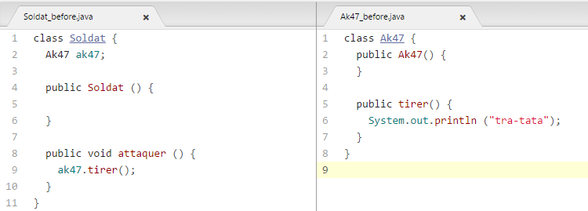
Injection de dépendances : Exemple
Dépendances
Le soldat pourrait avoir un M16 ou autre arme. Quoi faire pour corriger la situation?

Slide 13
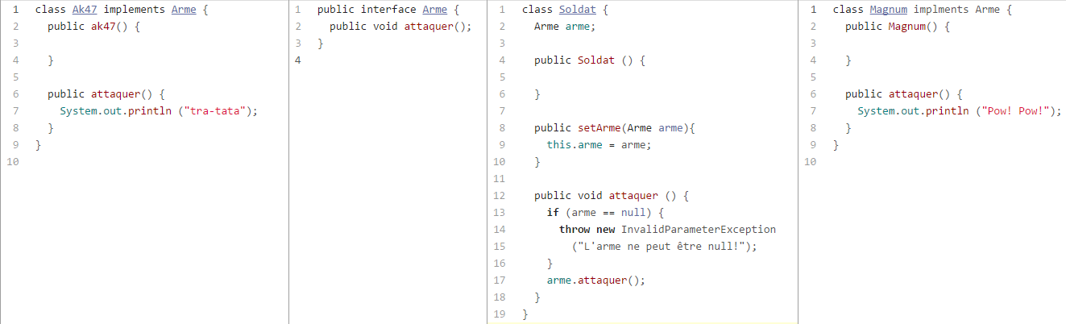
Injection de dépendances : Exemple

Slide 14
Injection de dépendances : Cons and pros
Avantages
Seul les comportements du client sont fixés, les actions peuvent être modifiées
Facile à implémenter dans du vieux code
Permet à deux développeur de travailler séparément sur deux classes indépendantes en autant que la signature des fonctions y soit
Retrait des implémentations concrètes dans la classe cliente
Désavantages
Plus d’effort de développement
Plus difficiles à suivre, car les actions sont séparées des propriétés donc le développeur doit travailler sur plusieurs fichiers
Explosion de classes

Slide 15
Exercices
Dans l’exemple ci-contre, quel élément montre une lacune?
Comment on peut améliorer le code avec l’injection de dépendance?
public class ProductViewModel : BaseViewModel
{
ProductDataService productDataService =
new ProductDataService();
private ObservableCollection<Product> products;
public ObservableCollection<Product> Products
{
get { return products; }
set { products = value; }
}
public ProductViewModel()
{
Products =
new ObservableCollection<Product>
(productDataService.GetAll());
}
}
public class ProductViewModel : BaseViewModel
{
ProductDataService productDataService =
new ProductDataService();
private ObservableCollection<Product> products;
public ObservableCollection<Product> Products
{
get { return products; }
set { products = value; }
}
public ProductViewModel()
{
Products =
new ObservableCollection<Product>
(productDataService.GetAll());
}
}
ProductViewModel n’a besoin que des opérations que le DataService fournit.
Notes:
ProductDataService devrait être injecté, car la manière dont la classe récupère les produits n’a pas d’importance.
Dans ce contexte, il est nécessaire d’avoir « Product », car c’est l’objective du ProductViewModel. Toutefois, si je désire représenter n’importe quel type de produits avec des champs différents, alors je pourrais créer une classe abstraite avec le design pattern du décorateur.
SystemeVentes (https://github.com/nbourre/SystemeVentes.git) – tag exo_before and exo_after

Slide 16
Exercices
Ainsi le service de données pourrait provenir de différentes sources.
public class ProductViewModel : BaseViewModel
{
IDataService<Product> dataService;
private ObservableCollection<Product> products;
public ObservableCollection<Product> Products
{
get { return products; }
set { products = value; }
}
public ProductViewModel(IDataService<Product> _ds)
{
dataService = _ds;
Products =
new ObservableCollection<Product>
(dataService.GetAll());
}
}
public MainWindow()
{
InitializeComponent();
var dataService =
new ProductDataWalmart();
// À titre d'exemple
var dataServiceB =
new ProductDataCanadianTire();
DataContext =
new ProductViewModel(dataService);
}

Slide 17
Design pattern : Commande
Notes:
Référence : http://gameprogrammingpatterns.com/command.html

Slide 18
Commande : Définition
C’est un DP de comportement
Il permet de séparer l’action du déclencheur
Utiliser entre autres pour
Les GUI
Les macros
Pile de undo
Tout ce qui peut nécessiter une liste de tâches
Termes utilisés : Invocateur, récepteur, commande et commande concrète
Wikipedia (FR)

Slide 19
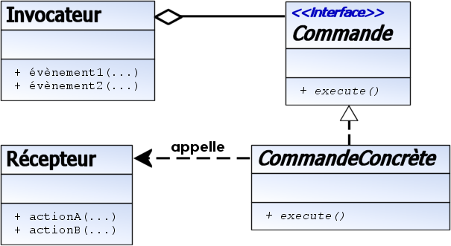
Commande : Diagramme

Slide 20
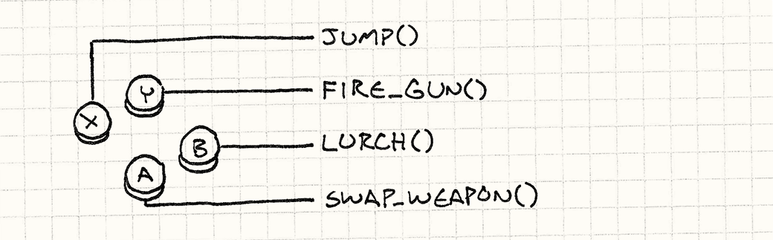
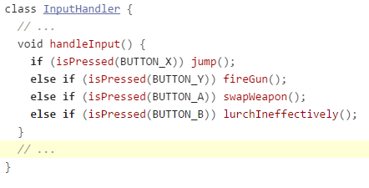
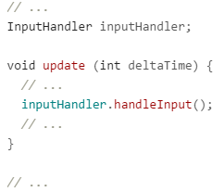
Commande : Étude de cas
On a fait un jeu où les commandes sont “hard-codés” dans le code.
Ce code ci-contre est très classique et… très rigide
Pour combler cette lacune, on utilisera la commande

Slide 21
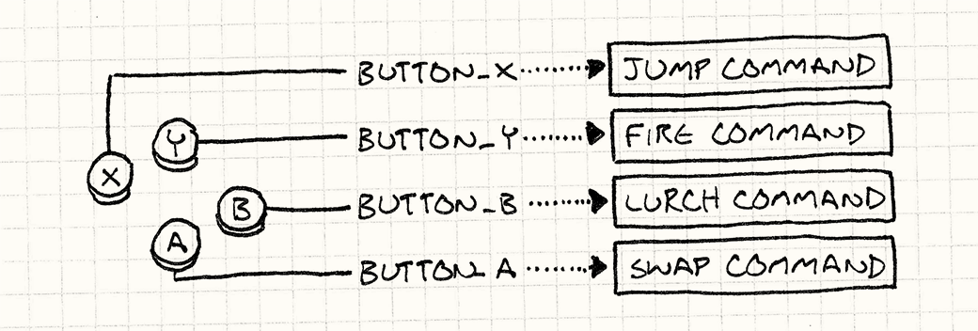
Commande : Étude de cas
// 3...
private Command buttonX;
private Command buttonY;
private Command buttonA;
private Command buttonB;
// ...
// 4. quelque part dans mon code
// il y a
// buttonX = new Sauter(); // Au poulet?
// etc.
// ...
void handleInput () {
// ...
if (isPressed(BUTTON_X)) buttonX.execute();
else if (isPressed(BUTTON_Y)) buttonY.execute();
else if (isPressed(BUTTON_A)) buttonA.execute();
else if (isPressed(BUTTON_B)) buttonB.execute();
// ...
}
// 1. Création d’une interface « Command »
public interface Command {
public void execute();
}
// 2. Les actions implémentent la commande
class Sauter implements Command {
void execute() {
sauter();
}
}
class Tirer implements Command {
void execute() {
tirer();
}
}
// Vous comprenez le concept...
Cette méthode pourrait être appelée à chaque début de boucle

Slide 22
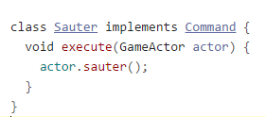

Commande : Étude de cas
L’exemple précédent pourrait être terminé
Problématique : Les actions prennent pour acquis qu’elles connaissent l’endroit où trouver le personnage pour exécuter les tâches donc il y a un couplage avec le personnage
En effet, on pourrait faire sauter un PNJ ou autres acteurs dans le jeu
Corrigeons le problème en envoyant l’acteur dans les actions
Par acteur, on entend un caractère qui devra exécuter la tâche
Personnage non jouable
Notes:
Référence : http://gameprogrammingpatterns.com/command.html#directions-for-actors

Slide 23
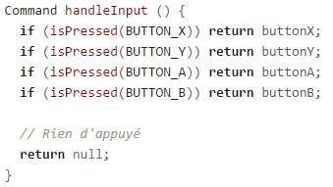
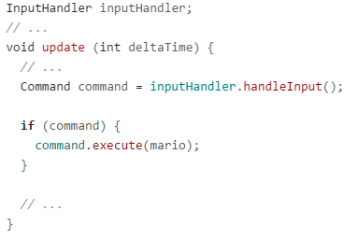
Commande : Étude de cas
Une fois les commandes modifiées, il faudra trouver un moyen pour passer le personnage
On modifiera la méthode handleInput pour qu’elle retourne la commande
Ensuite, lors de l’exécution de la commande on passera en paramètre le personnage
Un des avantages de cette modification, c’est que l’on peut maintenant passer n’importe quel personnage à la commande à exécuter.

Slide 24

Commande : Encore plus
En allant plus loin, on pourrait implémenter la commande à une intelligence artificielle
En effet, on pourrait faire une collection (ou stream) de commandes que l’on injecte dans l’acteur

Slide 25
Commande : Questions
Avec le patron de la commande, il devient facile à implanter le principe du undo
Comment pourrait-on procéder?
Notes:
Ajouter la méthode undo() dans commande. Dans la commande concrète, sauvegarder l’état précédent avant d’effectuer la commande

Slide 26
Over-engineering
Améliorer le code et être discipliné lors du développement est une bonne pratique
Toutefois, dépendant de la situation il faudra faire attention à l’over-engineering
En effet, des fois il n’est pas nécessaire d’implanter des patrons de développement partout
Cela coûte beaucoup de ressources pour bien développer initialement
Il faut être en mesure d’évaluer jusqu’à quel niveau qu’il faut développer par rapport au budget de développement et à l’utilité ultérieure
Malheureusement cette capacité d’évaluation ne peut être enseignée et vient avec l’expérience

Slide 27
Over-engineering
Un des principes de la programmation XP est YAGNI
You aren’t gonna need it!
Ce principe stipule qu’un programmeur devrait implanter une fonctionnalité que lorsque nécessaire
Par le fait même, il faut appliquer ce principe en combinaison avec la refactorisation continue
Dépendant de la philosophie de développement que l’entreprise applique, il faudra s’adapter à celle-ci.
Même si l’on pratique une philosophie de développement, il faut rester ouvert aux autres pratiques

Slide 28
Exercice 1 - optionnel
À l’aide des projets “processing_matrix_server” et “matrix_client_mouseDraw”
Implémentez la commande RemoveAt qui servira à retirer une matrice de la liste de matrice
En lisant la documentation en ligne, ajoutez une façon pour répondre au client lorsque la commande fonctionne ou non

Slide 29
Exercice 2 - optionnel
À l’aide du projet “Shooting Algo”
Attachez au canon les types de projectile qu’il peut tirer
Enlevez la gestion des projectiles de la classe principale
Modifiez le projet de manière à pouvoir tirer d’autres objets
Modifiez le projet pour pouvoir utiliser une région de l’écran pour tirer ou le bouton gauche de la souris ou la touche espace
Présentez votre projet fonctionnel

